Slide 1

Школа «Алгоритмы, играющие в игры»
19 февраля — 19 марта
Контур, ФИИТ УрФУ Павел Егоров @xoposhiy
Notes:
## Анонс дня Начнем с разбора, как можно было решать тестовое задание с помощью простых эвристических правил.
После этого продолжим изучать игру Search Race, проанализируем слабые стороны такого решения и выдумаем идею алгоритм Monte Carlo, с помощью которого уже можно подняться довольно высоко в лидерборде игры. На примере Monte Carlo посмотрим из каких типичных составляющих состоит почти любая программа, играющая в игру. Это нам понадобится и в этот раз и в следующих лекциях. В конце вы получите заготовку кода для реализации разобранного на лекции алгоритма. Это и будет вашим следующим домашним заданием!
## Ссылки для чата Телеграм чат:
https://t.me/+cBld0FHs1Bc4Y2Ri
Кто прошел на школу:
https://docs.google.com/spreadsheets/d/1c31P-Hm62eLcaCmwGZiqlF1cctymNKvcGLB1Kq5BVck/edit#gid=2026833251
Задача Search-Race:
https://www.codingame.com/ide/puzzle/search-race
Смотрим стартовый код:
https://github.com/game-ai-course/game-ai-school
Ещё раз ссылка на чат:
https://t.me/+cBld0FHs1Bc4Y2Ri
Как смотреть лидерборд участников школы по задаче:
https://www.codingame.com/multiplayer/optimization/search-race/leaderboard/company

Slide 2
Организационное

Slide 3

Чат школы в телеграме
Вступите в чат в телеграмме
Для всех желающих
Задавайте вопросы
Делитесь своими успехами

Slide 4
Кто прошел на школу с ревью

Slide 5
Разбор тестового
Notes:
Тут открываем CodinGame и смотрим на решение тестового: Сначала на версию, в на которой остановились в прошлом видео. Потом добавляем торможение. Смотрим как ведет себя машинка, понимаем, что можно поворачивать к следующему чекпоинту, когда летим по инерции.
Реализуем это. Наслаждаемся красивым полётом. Нажимаем SUBMIT и видим, сколько набрали очков.

Slide 6
Цикл: Проблема — Идея
Проблема: стартовый шаблон не учитывает чекпоинты
Идея: Поворачивать к следующему, газ всегда максимальный
Проблема: выходим на орбиту вокруг чекпоинта 🚀
Идея: Выключать газ пока не будем смотреть прямо на цель
Проблема: Пролетаем далеко за чекпоинт
Идея: Выключать газ заранее
Проблема: Поздно начинает поворачивать к следующему чекпоинту
Идея: Начинать поворачивать к следующему, как выключили газ

Slide 7
Проблемные тесты:
Tokyo Drift
Hold the line
Notes:
Смотрим на поведение машинки на тестах

Slide 8

Идеи!
Tokyo Drift
нужно уметь дрифтить, то есть газовать не в сторону чекпоинта.
Hold the line
Нужно как-то догадаться, что можно ехать по прямой.
Нужно на втором круге тоже пройти по этой прямой.
Notes:
Какая траектория лучше?
Не понятно, пока не просимулируем.
Можно брать разные траектории ( = последовательности команд для машинки), некоторой длины, симулировать их и выбирать самую лучшу.
Остались вопросы:
Где брать траектории, которые стоит посимулировать?
Как оценивать, какая траектория лучше?

Slide 9
Составляющие решения
Симуляция
Всё состояние игры
Применение одного хода
[ Получение списка доступных ходов ]
Оценка состояния
Алгоритм поиска

Slide 10
Составляющие решения
Симуляция
Всё состояние игры
Применение одного хода
[ Получение списка доступных ходов ]
Оценка состояния
Алгоритм поиска

Slide 11
Состояние игры Search Race
x, y, vx, vy, angle
Номер следующего чекпоинта
Список чекпоинтов

Slide 12
Объекты в Python
class Box:
def __init__(self, size, color):
self.size = size
self.color = color
box1 = Box(20, 'black')
box2 = Box(10, 'red')
box1.size + box2.size # 30

Slide 13
Объекты в Python
class Box:
def __init__(self, size, color):
self.size = size
self.color = color
self.content = None
def put(self, something):
self.content = something
box = Box(20, 'black')
box.put('present')

Slide 14
Объекты в Python
class Box:
def __init__(self, color):
self.color = color
def __str__(self):
return f'{color} box'
box = Box('black')
print(box) # 'black box'
s = str(box) # 'black box'

Slide 15
Состояние игры Search Race
x, y, vx, vy, angle
Номер следующего чекпоинта
Список чекпоинтов
Смотрим код https://github.com/game-ai-course/game-ai-school

Slide 16
Составляющие решения
Симуляция
Всё состояние игры
Применение одного хода
[ Получение списка доступных ходов ]
Оценка состояния
Алгоритм поиска долгосрочной стратегии

Slide 17
Оценка состояния
Чем больше взяли чекпоинтов, тем лучше
Чем ближе к следующему чекпоинту, тем лучше
score = takenCheckpoints * 1000 - distanceToNextCheckpoint

Slide 18
Составляющие решения
Симуляция
Всё состояние игры
Применение одного хода
[ Получение списка доступных ходов ]
Оценка состояния
Алгоритм поиска долгосрочной стратегии
Notes:
Какой может быть самый простой способ поперебирать разные траектории?

Slide 19
Случайный поиск (MonteСarlo)
На каждом шаге:
Сгенерируем последовательность из D случайных ходов
Посмотрим к чему она приведёт: оценим финальное состояние
Повторим пункты 1-2 много раз
Выберем лучший результат из всех, которые пронаблюдали
Сделаем первый ход из лучшей последовательности
Notes:
Сколько раз повторять п3?
Какой значение выбрать для D?

Slide 20
Проблемы случайного поиска
Никак не использует наши идеи эвристик :(
Не включает полный газ, когда можно
Поворачивает не так резко как мог бы
Не использует то, что нашел на прошлом шаге

Slide 21
Идеи
Не использует идеи эвристик
перед случайными вариантами попробовать эвристики
Не включает полный газ, поворачивает не так резко
по-другому генерировать случайные ходы
thrust = min(200, max(0, random.randomint(-10, 210)))
Не использует то, что нашел на прошлом шаге
запоминать лучшую последовательность с прошлого хода
делать из нее следующий ход
Notes:
После этого можно сделать Demo того, что получится в результате

Slide 22
Домашка
Возьмите стартовый код для алгоритма Monte Carlo вот тут: https://github.com/game-ai-course/game-ai-school
Реализуйте алгоритм Monte Carlo
Попробуйте улучшить его результат с помощью идей с предыдущего слайда
Пройдите код-ревью со своим преподавателем

Slide 23
Организационное

Slide 24
Код-ревью преподавателями
Зачем это вам?
Если возникли затруднения — получить помощь
Если всё решили — получить советы и идеи, что ещё улучшить
Посмотреть, что делают другие, поучиться на их решениях или ошибках
Баллы индивидуальных достижений при поступлении в УрФУ — только тем, кто прошел код-ревью всех задач

Slide 25
Код-ревью преподавателями
Созвон на вашу группу на 1.5 часа.
Если все сдали за первый созвон, на второй можно не приходить.
Расписание созвонов появится чуть позже в телеграм чате.

Slide 26
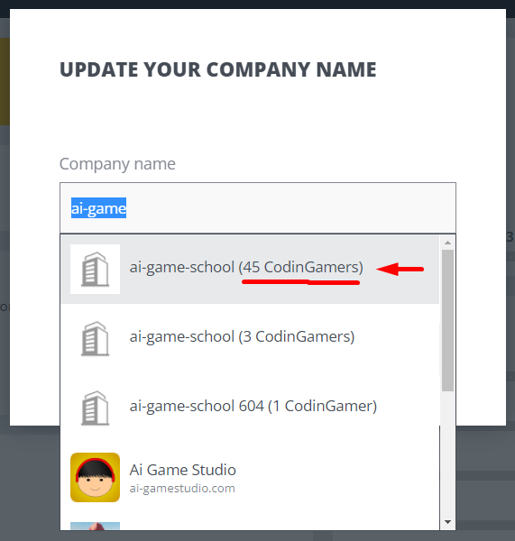
Лидерборд школы
Кому нужно исправить поле company в профиле:
kroki221
SWH
Stas_Korolev
Ilyha

